Slide 1
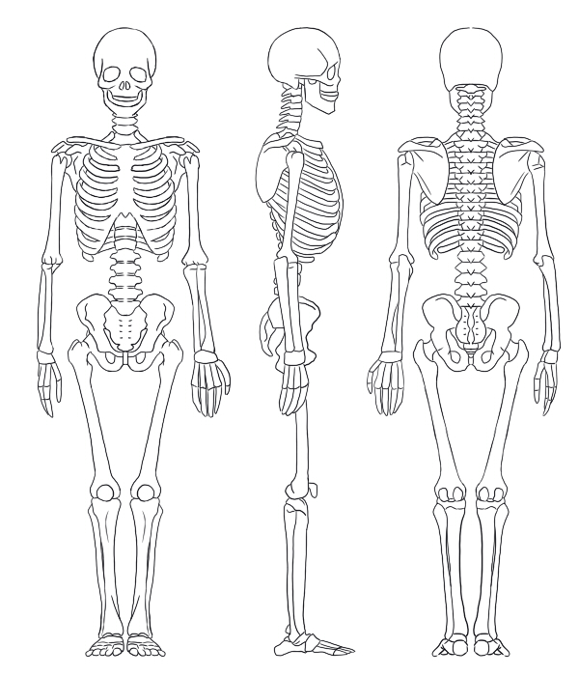
反射マーカ装着位置

